Slide 1
Nye prosjekter Gransherad idrettslag
Kunstsnøanlegg
Ny vei bru
Skiskytterstandplass
Mulige forbedringer lysløype trase

Slide 2
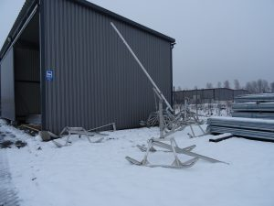
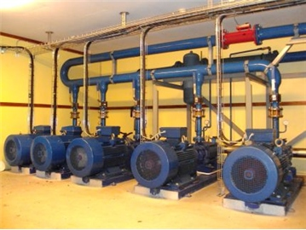
Flyttbare snødyser 4-6 stk.
Kompressor og pumpeanlegg prefabrikert kontainer
Nedgravd rørsystem med tappekummer
Komplett anlegg leert av JL teknikk

Slide 3
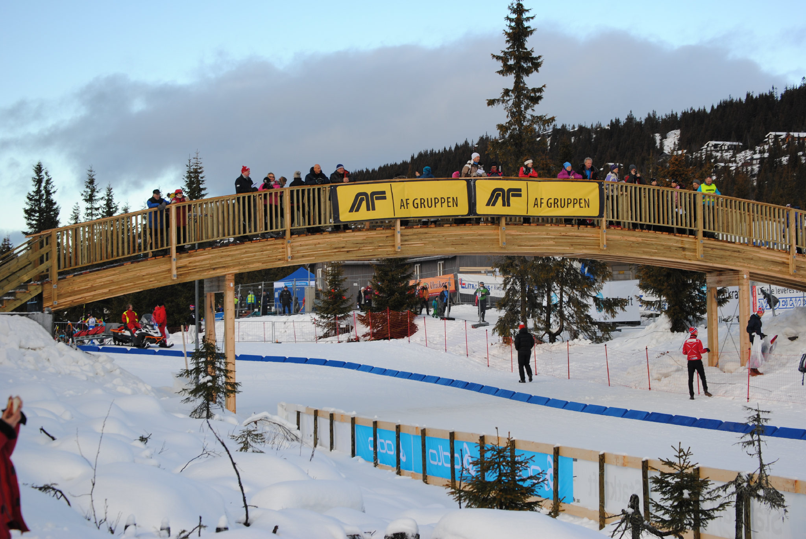
Ny bru Type tre buebru limtre Moelven

Slide 4
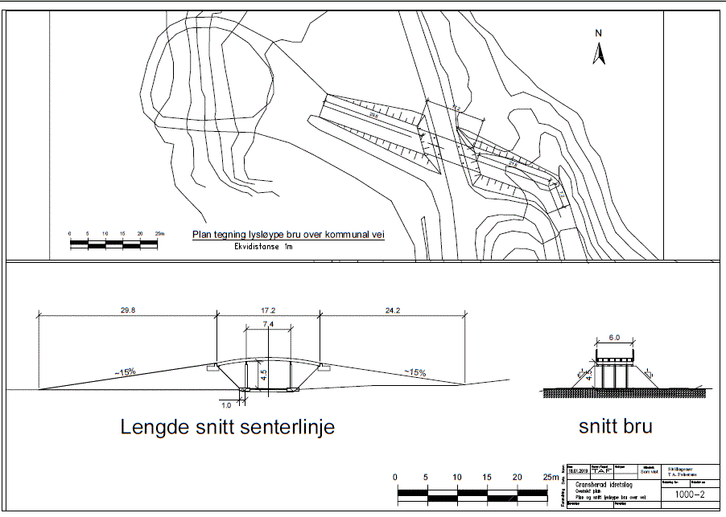
Limtre dragere 7 stk tredekke bæresøyler budsjett: 350.000-
Fyllinger sprengstein 1700m³ betongfundamenter 4 stk.
Alternativ betong bru spenncon prefab. 540.000- biltrafikk stål dragere he240b + 4 stk. tredekke!!!

Slide 5
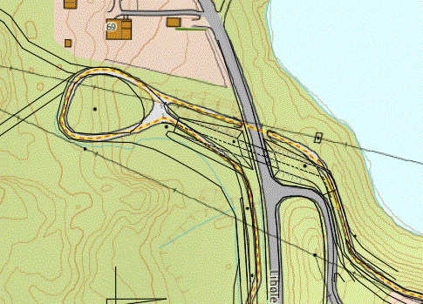

Slide 6
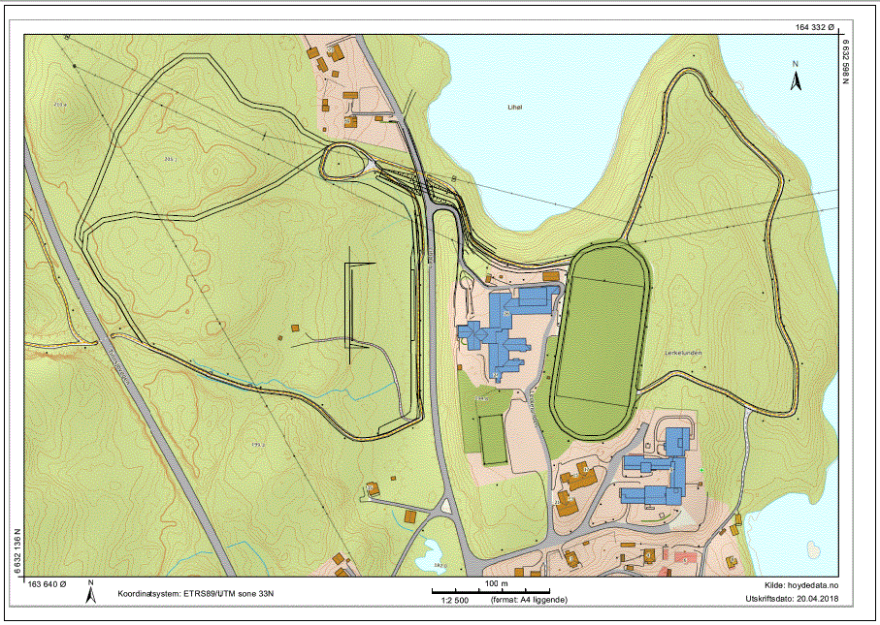
GIL skyskytter- station inntegnet forslag til supplering av løypenett
1,5km 1,7km sum 2,5km runder
Unngå møte problematikk tunneler 3km, under renn.

Slide 7
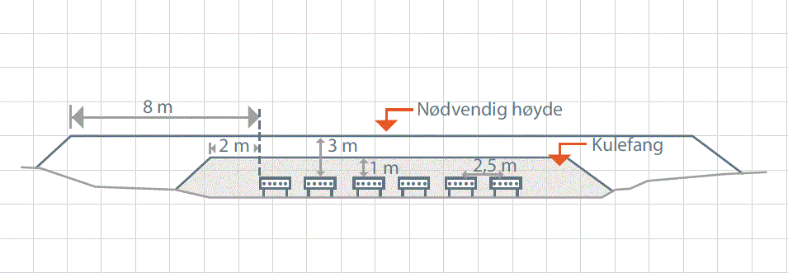
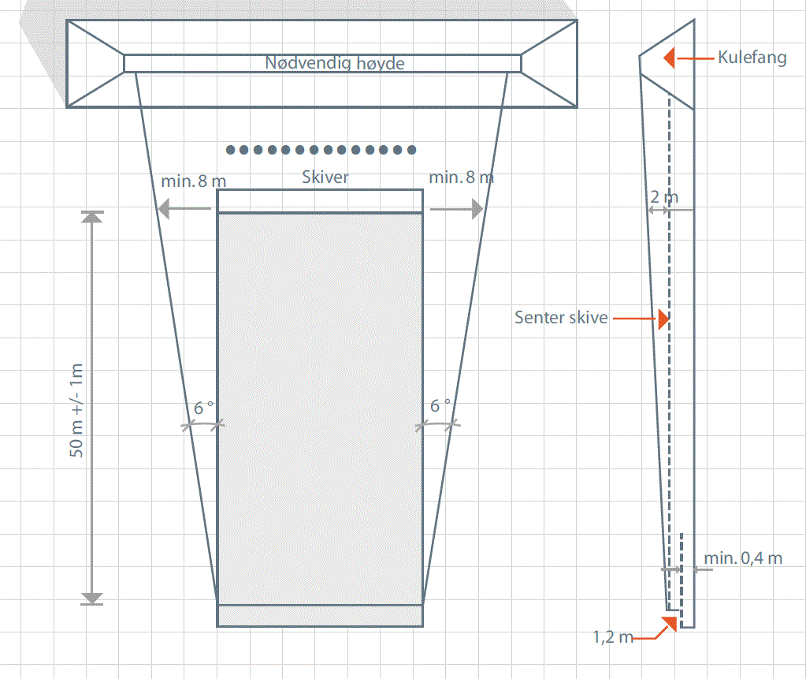
Sprengning medfører kulefang. Mulig at det må tilføres 1m høy voll.
Overskuddsmasser til bru og standplass. 2150m3
Tilnærmet massebalanse
Gjenbruk Skiver i fra Grønnkjær!!

Slide 8
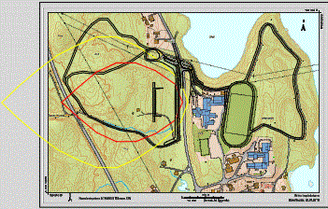
Standard støysonebilde stadion 65 og 70 db uten ekstra støyskjerming, ikke anbefalt bebyggelse på innsiden av 65db grensa. Arealplan.

Slide 9
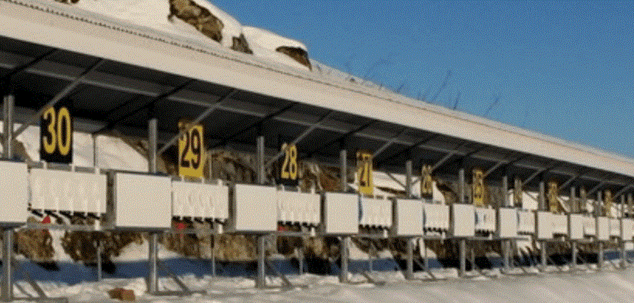

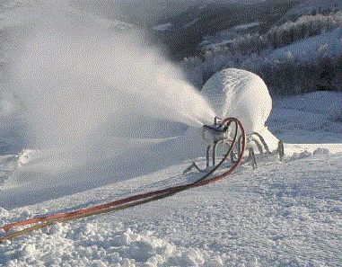
Skiskytter stadion
Sprengningsarbeider 2150m³
20 Standplasser av 3m 60m totalt
Nasjonal/internasjonal standard til og med Norges cup.
Ny bru over kommunal veg
Bruvederlag 1700m³ bredde 6m.
Betong fundamenter søyler og østre og vestre vederlag.
Asfaltering rekkverk, for rulleski.
Lysløype
Muligheter for omlegging av lysløype for å unngå underganger 1.5 km eller 1,7km +1km lysløype.
Flerbruk
Flerbruk sikker veg kryssing Sulegusten!
Utvidelse av eksisterende flerbruksanlegg
Sykkel-rulleski-tursti-……..

Slide 10
Prosjekt | kostnader | Grunnarbeider/ egeninnsats
Snøkanon anlegg. Jl topptekikk AB Nedgravd røranlegg 900m 6 snøkanoner Pumpe og kompressoranlegg Tillegg tilknytningskost el | Komplett kr 1.700.000- Kr. 100.000- | (350.000-til 450.000)
Ski skytter stadion Grave og Sprengningsarbeider 2100m3 Skiver lys og el Overskuddsmasser legges i bakgrunnsvoll, standplass og bru. | 600.000-800.000 200.000- | (300.000-500.000) (100.000) (brukte skiver Grønnkjær)?
Ny bru Etablering av fyllingers vederlag 1700m3 Betong fundamenter 4 stk. Brubæring, trebuer, betong elementer stål! Rekkverk og montering | (inkl i skiskytter stadion) Kr 400.000- 350.000-550.000 100.000-200.000 | Kr 200.000- (forskaling arbeider) kr100.000-

Slide 11
Prosjekt | kostnader | Grunnarbeider/ egeninnsats
Snøkanon anlegg. | Komplett kr 1.800.000- | (350.000-til 450.000)
Ski skytter stadion | Kr 1.000.000- | (400.000-600.000)
Ny bru Forutsatt masser fra skiskytterstadion | Kr 1.000.000- | (200.000-400.000)
Asfaltering Fra garasje til enden av skiskyttes stadion 500m | Kr 500.000- | (200.000)
Sum | Kr 3.8 mill. | 1.15 mill.- 1.65 mill
Kost. | 2,15 mill- 2,65 mill.

